Slide 1
Chủ đề
6
NGÀY – GIỜ, GIỜ - PHÚT, NGÀY - THÁNG
Bài 31
THỰC HÀNH VÀ TRẢI NGHIỆM
XEM ĐỒNG HỒ, XEM LỊCH
Tiết 1: Thực hành xem đồng hồ

Slide 2
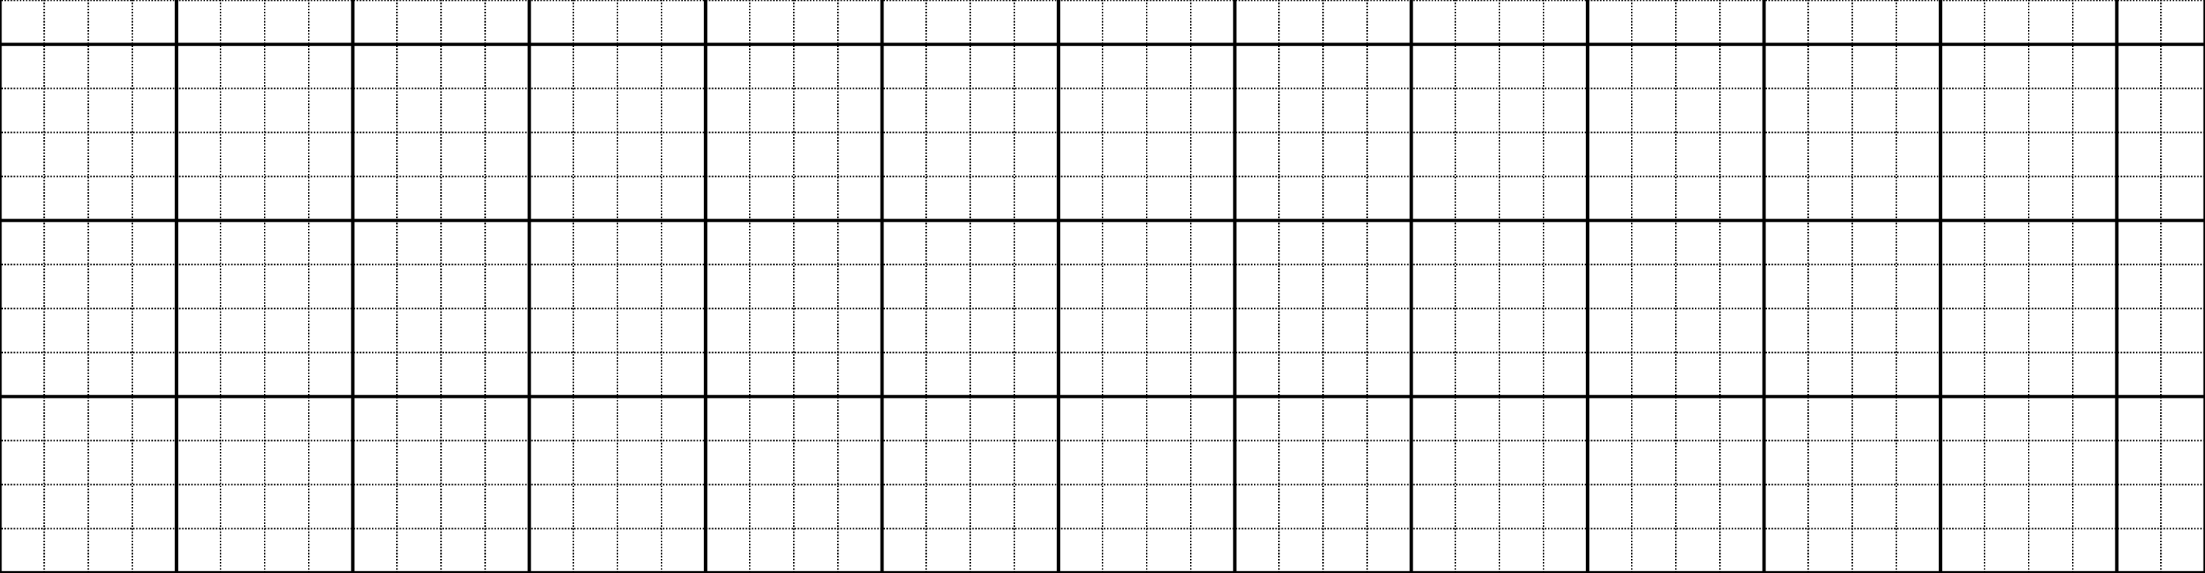

Thứ tư ngày 22 tháng 12 năm 2021
Toán
Thực hành và trải nghiệm xem đồng
hồ, xem lịch
Trang
119

Slide 3
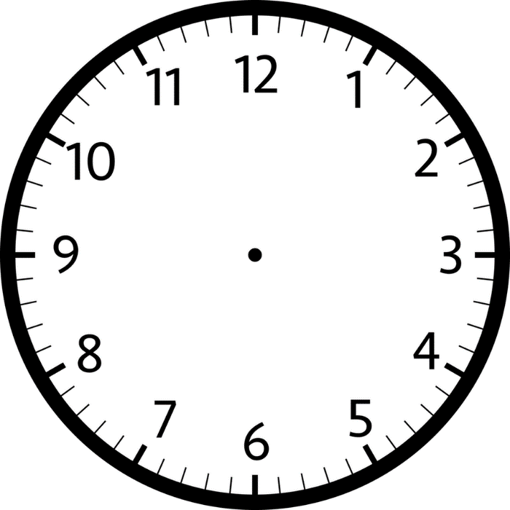
1
Quay kim đồng hồ để đồng hồ chỉ:
2 giờ.
9 giờ 30 phút.
7 giờ 15 phút.
2 giờ
9 giờ 30 phút
7 giờ 15 phút

Slide 4
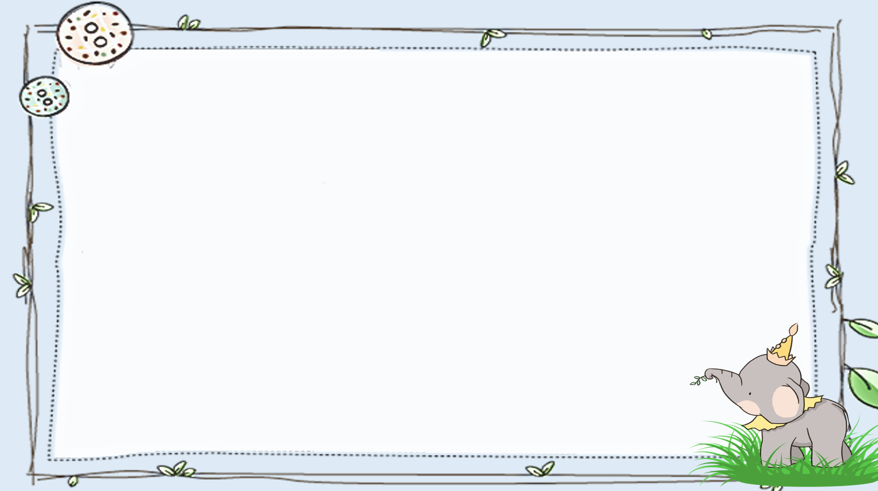
2
Xem thời khóa biểu hôm nay của em rồi trả lời câu hỏi:
Lúc 9 giờ 15 phút, em học môn gì ?
Em học môn gì vào lúc 15 giờ 15 phút ?
Lúc 9 giờ 15 phút, em học môn: ……
Em học môn …… vào lúc 15 giờ 15 phút.

Slide 5
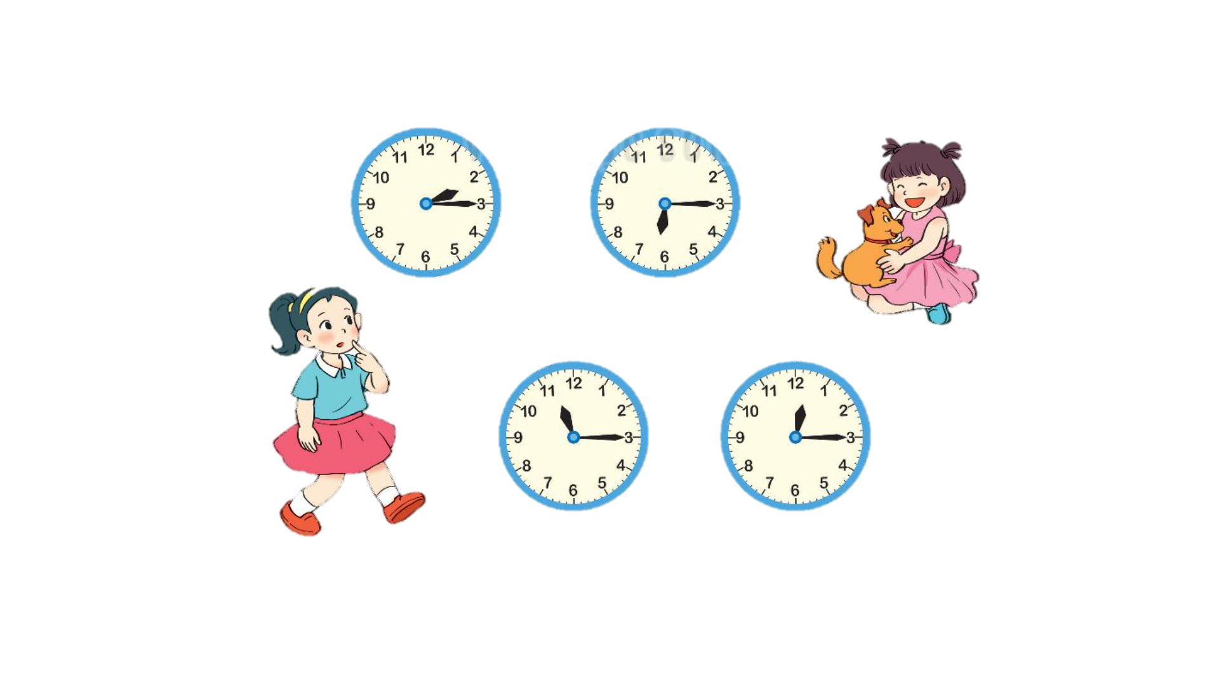
3
Đồng hồ chỉ mấy giờ:
2 giờ 15 phút
6 giờ 15 phút
11 giờ 15 phút
12 giờ 15 phút

Slide 6
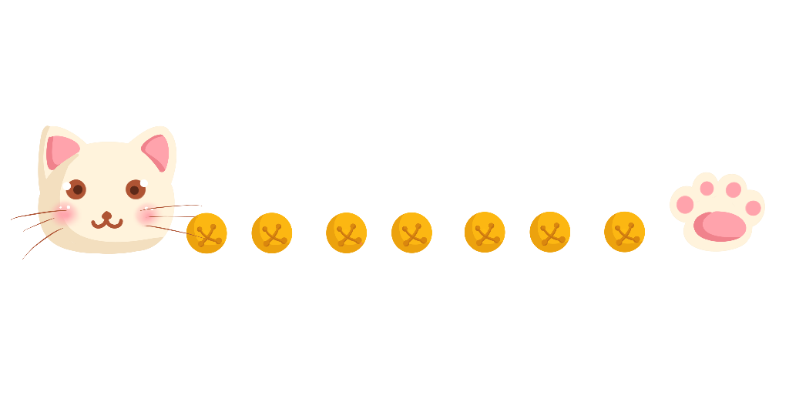
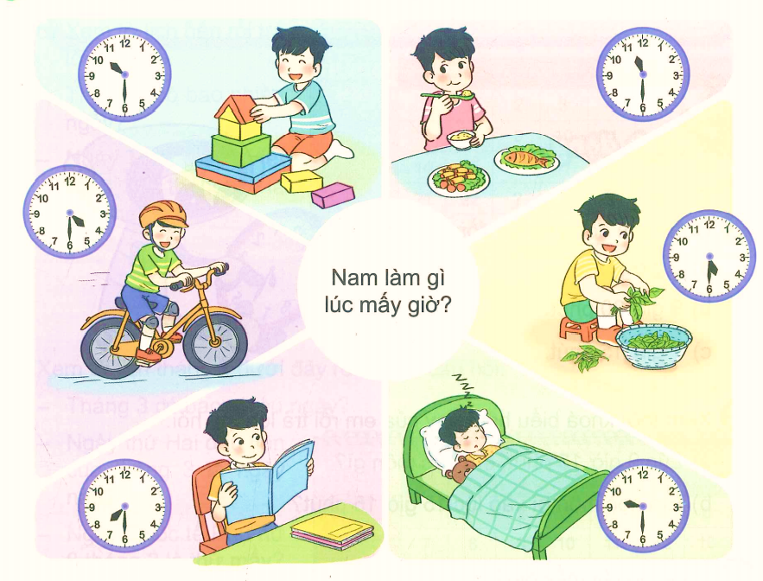
4
Vào ngày nghỉ cuối tuần Nam làm gì lúc mấy giờ?
Nam ôn bài lúc 7 giờ 30 phút
Nam đi xe đạp lúc 16 giờ 30 phút
Nam xếp hình lúc 10 giờ 30 phút
Nam ăn trưa lúc 11 giờ 30 phút
Nam nhặt rau giúp mẹ lúc 17 giờ 30 phút
Nam đi ngủ lúc 9 giờ 30 phút

Slide 7
4
b) Hằng ngày em thực hiện những hoạt động nào trong các hoạt động trên và em thực hiện mỗi hoạt động đó vào lúc mấy giờ?

Slide 8
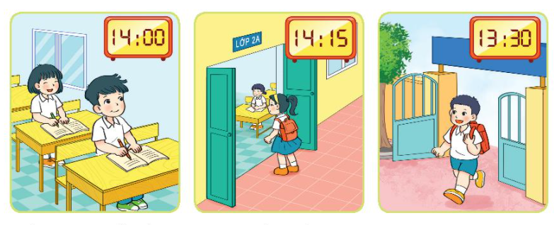
5
Đồng hồ trong hình vẽ cho biết thời gian đến lớp học của mỗi bạn.
Biết lớp học bắt đầu lúc 2 giờ chiều. Hỏi bạn nào đi học muộn?
Lớp học bắt đầu lúc 2 giờ chiều tức 14 giờ.
Bạn Mai ở cửa lớp 14 giờ 15 phút nên bạn Mai đã đi học muộn.

Slide 9






Tạm biệt và hẹn gặp lại
các con vào những tiết học sau!

